Slide 1

Clasificación de vinos
Silvio Alejandro Urizar Salazar
Statistical Learning 1

Slide 2
Contenido
Objetivos
Descripción del problema
Descripción de los datos
Modelo y metodología
Resultados
Conclusiones
Recomendaciones
Mayor información

Slide 3

Objetivos
Analizar los datos proporcionados sobre las propiedades físicas y químicas de un conjunto de vinos italianos.
Determinar la clase de vino que se está analizando utilizando métdos de Machine Learning.

Slide 4
Descripción del problema
Una empresa distribuidora de vinos basada en Genoa posee vinos que provienen de tres distintos viñedos. Para determinar la procedencia de los lotes de vinos, se toma una muestra de los vinos producidos por cada viñedo y se llevan a cabo análisis fisicoquímicos. A partir de esta muestra, se desea determinar el viñedo de origen de una futura muestra de origen desconocido.

Slide 5
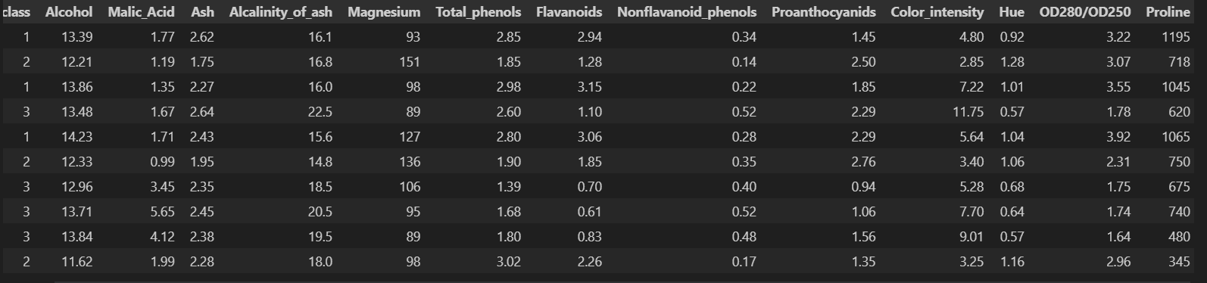
Descripción de los datos
178 registros
13 variables independientes
Variable objetivo ‘class’

Slide 6
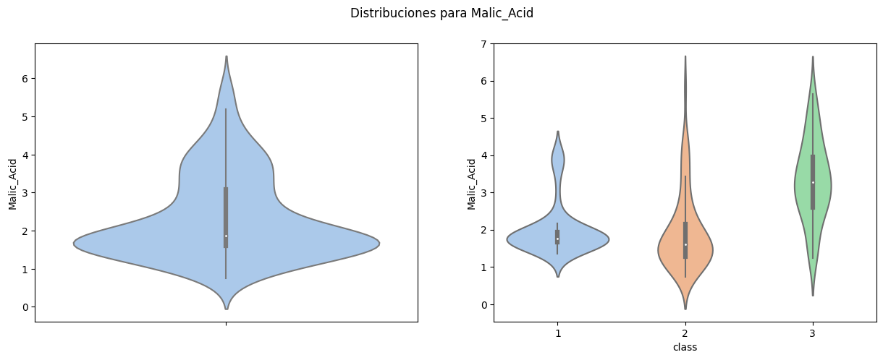
Descripción de los datos

Slide 7
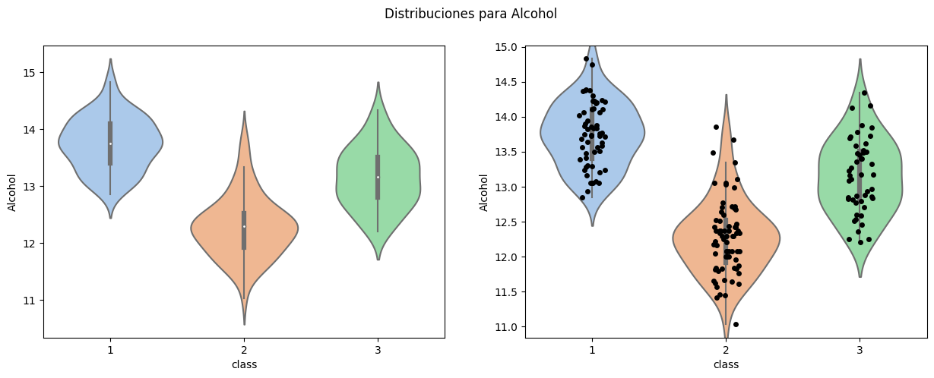

Slide 8
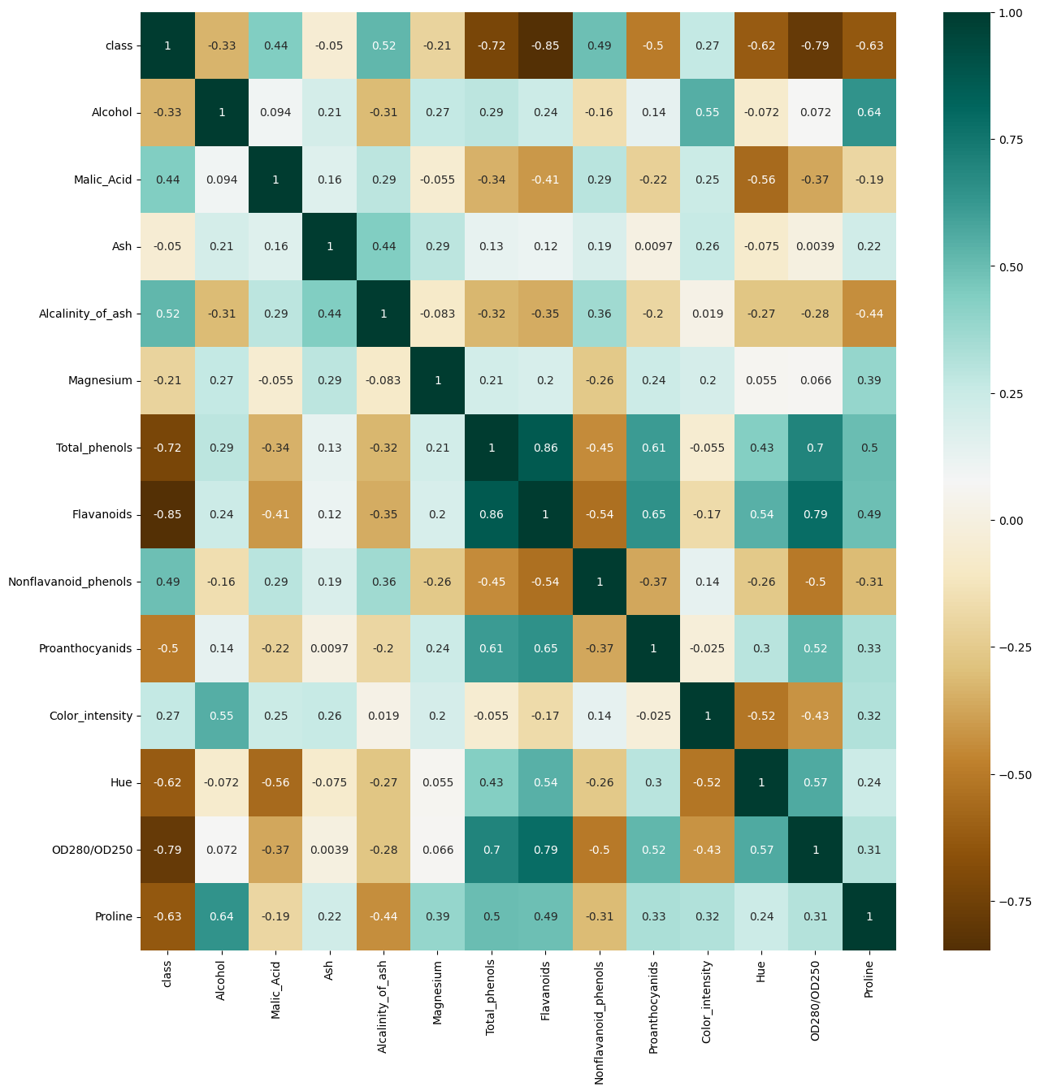

Slide 9
Metodología a implementar
Estandarización de datos
Set de entrenamiento y pruebas
Modelo KNN
XValidation

Slide 10
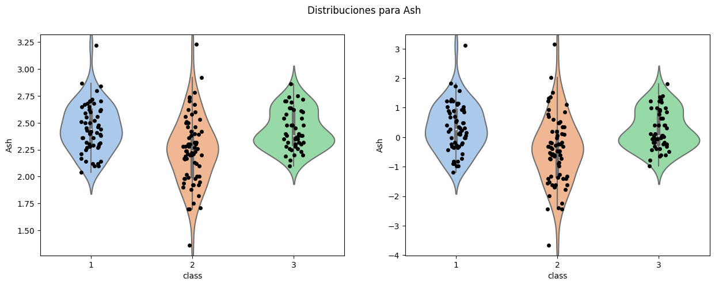
Estandarización

Slide 11
Set de entrenamiento y pruebas
Se dividió el dataset completo en 50% para entrenamiento y 50% para pruebas

Slide 12
Método de ML a utilizar
Se utilizó el método KNN
Se utilizaron distintos valores de K
Se determinó el valor de K que maximiza el accuracy

Slide 13
X Validation
Set de datos pequeño
Se formaron diversos sets de entrenamiento y pruebas
Accuracy promedio para un valor de K

Slide 14
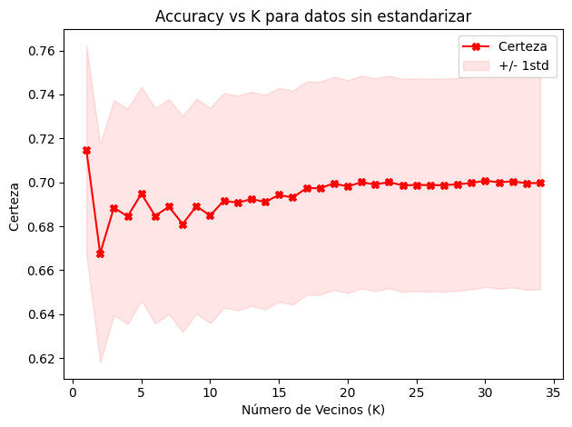
Resultados

Slide 15
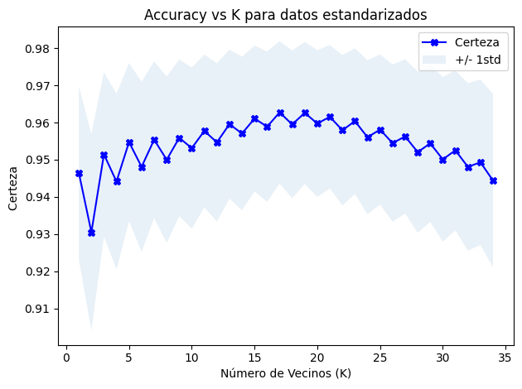
Resultados

Slide 16
Resultados
Accuracy máximo para modelo sin estandarizar: 0.71, k = 1
Accuracy máximo para modelo estandarizado: 0.96 k = 17

Slide 17
Conclusiones
El modelo KNN fue eficiente para clasificar los vinos
El accuracy máximo obtenido fue de 0.96, para k = 17
La estandarización de los datos permitió obtener mejores resultados

Slide 18
Recomendaciones
Obtener más muestras para evitar sobreestimación
Analizar el patrón periódico en el accuracy para el modelo estandarizado
Comparar los resultados con otros modelos

Slide 19
Mayor información
Enlace para visualización de análisis completo:
https://github.com/surizar2/Statistical-Learning/tree/main/Proyecto

